Slide 1
Text exploitation: Don Quijote
Tenía vs había
Imperfect tense
Y9 Spanish
Term 3.1 – Week 4 – Lesson 55
Amanda Izquierdo, Louise Caruso Artwork: Mark Davies
Date updated: 09/05/22
Notes:
Artwork by Mark Davies. All additional pictures selected are available under a Creative Commons license, no attribution required.
With thanks to Rachel Hawkes for her input on the lesson material and Blanca Román for native teacher feedback.
Learning outcomes (lesson 1):
Introduction of ‘tenía’ and ‘había’.
Introduction of new vocabulary.
Consolidation of the use of ‘de’ between two nouns to describe a type of thing.
Consolidation of the third person singular in the imperfect tense for –ar (-aba) and –er/-ir (-ía) verbs.
Word frequency (1 is the most frequent word in Spanish):
9.3.1.4 (introduce): había [13]; tenía [19]; caballero [2056]; amor [283]; sobre todo [N/A]; imaginar [500]; desear [542]; increíble [1642]; nombre [215]; arma [918]; convencer [1049]; prometer [1461]; a punto de [189]; enemigo [1066]; continuar [396]
Note: words in bold are introduced in lesson 1 of this sequence
9.3.1.1 (revisit): hace (with meaning 'ago') [26]; entregar [626]; contestar [669]; firmar [1056]; proyecto [379]; universidad [387]; empresa [315]; carrera¹ [481]; negocio [688]; jefe [726]; reunión [947]; oficina [1072]; vez [59]; útil [3951]; por³ [15]
9.2.2.1 (revisit): tuve [19]; tratar [141]; realizar [205]; incluir [417]; comprender [434]; conseguir [286]; respetar [1191]; ley [334]; público [329]; plano [1617]; (al) principio [338]; (al) final [366]; manifestación [1837]; protagonista [1926]; idea [247]; millón [248]; acción [404]
Source: Davies, M. & Davies, K. (2018). A frequency dictionary of Spanish: Core vocabulary for learners (2nd ed.). Routledge: London
The frequency rankings for words that occur in this PowerPoint which have been previously introduced in NCELP resources are given in the NCELP SOW and in the resources that first introduced and formally re-visited those words.
For any other words that occur incidentally in this PowerPoint, frequency rankings will be provided in the notes field wherever possible.

Slide 2
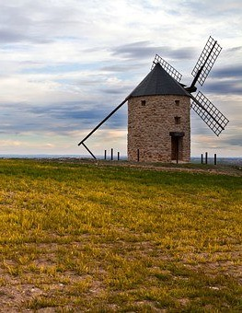
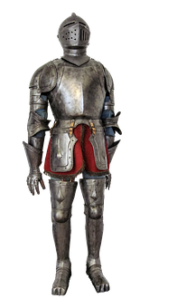
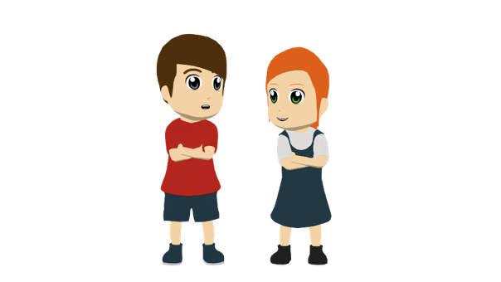
Vocabulario
escuchar
Lucía y Daniel están en una *sala de escape. Escucha las pistas*, elige una palabra y escribe los números correctos para abrir la puerta.
C
A
 | A | B | C | D
 | el jefe | la universidad | el millón | el proyecto
 | contestar | comprender | entregar | realizar
 | tratar | firmar | incluir | conseguir
 | al principio | por | la vez | al final
 | la ley | tuve | público | útil
 | la ley | la oficina | la acción | soportar
 | la empresa | el protagonista | el negocio | el jefe
 | la carrera | la manifestación | el público | el plano
B
1
2
A
3
D
¡correcto!
4
B
5
B
6
D
7
8
*sala de escape = escape room *pista = hint
Notes:
Timing: 5 minutes
Aim: to revisit words from this week’s revisited vocabulary sets.
Procedure:
1. Click on the action buttons to hear the definitions.
2. Students decide if the answer is in column A, B, C or D. They will write down the correct letter for each definition to form a code.
3. Teacher clicks anywhere in the slide to reveal the answers (the code).
4. Once the full code has been revealed, the door will open.
Transcript:
Es un número muy alto.
Otra palabra para ‘responder’.
Escribir tu nombre.
Antes de todas las otras cosas.
Una palabra para describir algo práctico.
Un lugar de trabajo.
El personaje principal de una historia.
Miras esta cosa para saber dónde ir.
Frequency of unknown words and cognates:
escape [>5000]; pista [2150]

Slide 3
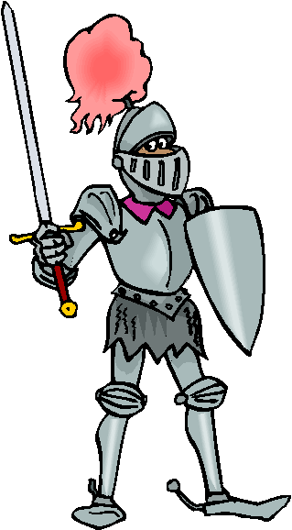
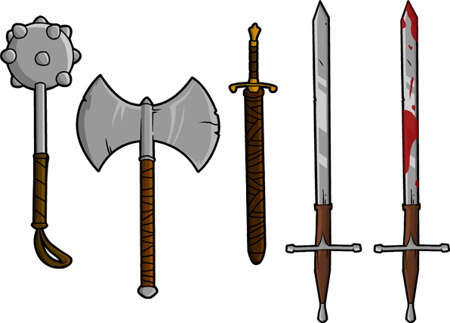
Vocabulario
[1/2]
leer / hablar
imaginar
there was
había
[to imagine, imagining]
I or s/he had, used to have
tenía
to desire, to wish for
desear
el caballero
name
el nombre
[gentleman, knight]
el arma
el amor
[weapon]
Notes:
Slide 1/2
Timing: 3 minutes (slides 3-4)
Aim: to introduce 8 new vocabulary items, including practice of recognition (slide 3) and then recall (slide 4).
Procedure 1. Pupils either work by themselves or in pairs, reading out the words and recapping their English meaning (1 minute). 2. Then, in the next slide, the teacher elicits the vocabulary from students. (2 minutes).
Notes:
Note that in this activity images/words won’t disappear and appear as in previous resources.
In the second slide, the number prompts are the trigger (i.e. click on the number) for the lines to connect the word to the picture. You may need to hover the curser over the number until the hand icon appears before clicking. The teacher chooses which order to ask the numbers in – clearly, it would be easy to ask in numerical order, but this would be what students would naturally expect, so it reduces the need for them to listen attentively to them.

Slide 4
[2/2]
leer / hablar
tenía
imaginar
desear
el arma
había
el nombre
el caballero
el amor
2
name
there was
4
I or s/he had, used to have
to desire, to wish for
[to imagine, imagining]
[gentleman, knight]
7
[weapon]
1
3
8
5
6
Notes:
[2/2]

Slide 5
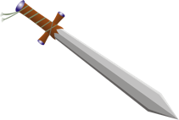
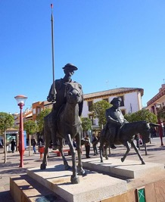
Fonética
escuchar / escribir
Remember that for words with penultimate syllable stress:
- if the word ends in any vowel or ‘n’ or ‘s’ then there will be no accent.
- if the word ends in any consonant except ‘n’ or ‘s’, then there will be an accent.
Escucha las frases y escribe las palabras que no están. ¿Necesitan una tilde?
protagonista
hidalgo
hábil
1. El _____________ era un _____________ no muy _____________.
1
*hidalgo= nobleman
*hábil = skillful
espada
rota
útil
combates
2. Su _____________ _____________ no era _____________ para los _____________.
2
*espada = sword
*roto/a = broken
3
débil
3. Tenía un _____________ bastante _____________ pero _____________.
caballo
dócil
*dócil = docile
4
récord
difícil
4. Quería conseguir un _____________ muy _____________ .
5
escultura
figura
Alcázar
5. Hay una ____________ con su ___________ fuera del ____________ de San Juan.
*escultura= sculpture
*alcázar= fortress
Notes:
Timing: 5 minutes
Aim: to revisit the rules for penultimate syllable stress.
Procedure:
Students listen to each sentence and transcribe the words that they hear. They have to consider the rules and decide whether each word needs an accent or not.
The teacher shows the answers one by one.
Transcript:
El protagonista era un hidalgo no muy hábil.
Su espada rota no era útil para los combates.
Tenía un caballo bastante débil pero dócil.
Quería conseguir un récord muy difícil.
Hay una escultura con su figura fuera del Alcázar de San Juan.
Frequency of unknown vocabulary:
hidalgo [>5000]; hábil [4389]; espada [3470] ; roto/a [3053]; combate [2504]; dócil [>5000]; récord [4902]; escultura [2502]; figura [632]; Alcázar [>5000]
‘Combate’, ‘figura’ and ‘récord’ are not glossed as the word is the substantial majority of letters are the same in English and Spanish; they have the same meaning in both languages and any difference in spelling does not impede understanding.
Photo of the Alcázar de San Juan - Monumento a Don Quijote y Sancho Panza, available under the Creative Commons CC0 1.0 Universal Public Domain Dedication.

Slide 6
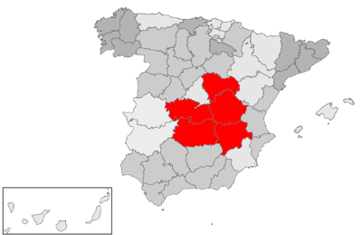
Hoy vamos a leer sobre una historia muy importante de la literatura en español: Don Quijote de La Mancha. Aquí tienes un poco de información.
leer
The story of “Don Quijote” was written by Miguel de Cervantes, a Spanish author. The first part of the novel was published in 1605, and the second one ten years later.
It is considered to be the first modern novel. Before this novel was published, stories were always about extraordinary characters, such as kings, gods or heroes.
In this case, Don Quijote was an antihero: he makes lots of mistakes and bad things happen to him constantly! It’s a very comical story.
The story is set in La Mancha, a region in the centre of Spain, which became famous after the publication of this novel.
Notes:
Timing: 2 minutes
Aim: to provide an introduction to the theme of this week’s lessons
Procedure:
Teacher shows each paragraph one by one in preparation for the following activities.
Notes:
The teacher might want to explain students that this portrait is said to be of Miguel de Cervantes, but it has not been proven to be true. There is no confirmation of any authentic portrait of Miguel de Cervantes.
Sources:
Encyclopedia Britannica. 2021. ETA | Basque Separatism, Conflict, & Attacks. [online] Available at: <https://www.britannica.com/topic/ETA>
San Sebastian Film Festival. 2021. [online] Available at: <https://www.sansebastianfestival.com/2021/sections_and_films/7/690025/in>
Portrait of Miguel de Cervantes taken from Wikipedia, Public Domain.
Image of the location of la Mancha taken from Wikipedia, Public Domain.

Slide 7
Saying what there was around: The use of ‘había’
To say ‘there used to be’, ‘there was’ or ‘there were’, Spanish uses the word ‘había’.
Había un caballero.
→ There used to be / there was a knight.
Había dos protagonistas.
→ There used to be / there were two main characters.
Sentences with ‘había’ often start with ‘en’.
En la casa había un arma.
→ In the house there was a weapon.
Notes:
Timing: 1 minute
Aim: to introduce the use of ‘había’.
Procedure:
Go through the grammar explanation with students, revealing each new sentence on a mouse click.
Elicit the English for the Spanish examples.

Slide 8
Saying what someone used to have: The use of ‘tenía’
To talk about what ‘I’ or ‘s/he used to have’ in Spanish we say ‘tenía’.
We also use ‘tenía’ to say ‘I had’ or ‘s/he had’ in the imperfect tense.
Tenía un caballo.
→ I or s/he used to have / had a horse.
Sentences with ‘tenía’ don’t generally start with ‘en’.
El caballero tenía muchos libros de historia.
→ The knight used to have / had many history books.
Remember: to talk about types of things, in Spanish we use two nouns joined by ‘de’. Literally, this phrase means ‘books of history’
Notes:
Timing: 1 minute
Aim: to introduce the use of ‘tenía’.
Procedure:
Go through the grammar explanation with students, revealing each new sentence on a mouse click.
Elicit the English for the Spanish examples.

Slide 9
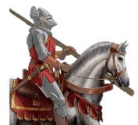
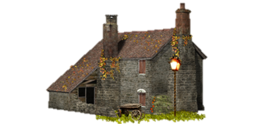
Lee la frase y marca la opción correcta: ‘había’ o ‘tenía’.
leer
¿Qué significa la segunda parte de la frase?
*piedra = stone
1. En la historia | tenía | había | escenas de acción.
2. El caballero | había | tenía | armas de guerra.
3. En la región | había | tenía | paisajes de montaña.
4. El protagonista | tenía | había | un caballo de batalla.
5. El autor | había | tenía | un nombre de familia diferente.
6. La casa del personaje | tenía | había | una habitación de estudio.
7. En el pueblo | tenía | había | casas de piedra*.
8. La Mancha | tenía | había | muchas zonas de campo.
9. El señor | había | tenía | libros de aventuras.
10. En los libros | tenía | había | historias de amor.
action scenes.
war weapons.
mountain landscapes.
a battle horse
a different family name.
a study room.
stone houses
many countryside areas.
adventure books.
love stories.
Notes:
Timing: 6 minutes
Aim:
to practise the difference between ‘tenía’ and ‘había’.
to practise the use of ‘de’ when one noun comes before another to describe a particular type of something.
Procedure:
1. Students read each sentence and pay attention to whether the sentence begins with ‘en’ or with ‘el’ / ‘la’ and decide how it continues.
2. Then, they provide the translation for the second part of each sentence. This can be done orally.
Note:
1. Regarding sentence number 4, the teacher might want to explain students that not a lot is known about Cervantes’ life, even his name is not certain (“el autor tenía un nombre de familia diferente”).

Slide 10
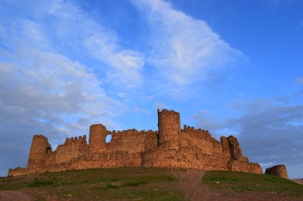
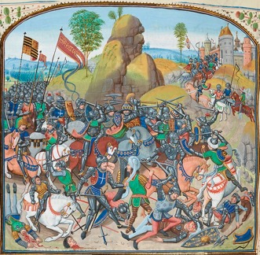
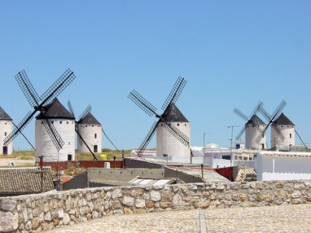
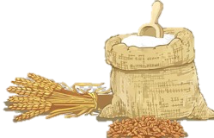
Escucha la información sobre la región de Castilla la Mancha. ¿Cuál es el principio correcto de la frase?
escuchar
¿Cuál es la imagen para cada frase?
 | En La Mancha… | La Mancha…
6
3
1
A
B
2
3
4
C
5
4
D
5
1
2
Population
6
E
F
17th century
Notes:
Timing: 6 minutes
Aim: to practise the use of ‘había’ and ‘tenía’ through listening.
Procedure:
Students first listen out for ‘tenía’ or ‘había’ and decide how the sentence must begin.
Then, they match each sentence with the corresponding image. Students might need to listen to each recording again.
Transcript:
[beep] tenía edificios especiales para producir cereal.
[beep] había menos población durante el siglo XVII.
[beep] había una gran producción de queso y vino.
[beep] tenía gobiernos débiles.
[beep] había siempre guerras y batallas.
[beep] tenía castillos donde los reyes vivían.
Photo of the windmills is the Windmills in “Campo de Criptana”, La Mancha, taken from Wikepedia used under the Creative Commons license.
Image of the battle is a miniature by Jean Froissart (15th century) depicting the Battle of Montiel (Castillian Civil War, part of the Hundred Years’ War), taken from Wikipedia, Public Domain.
Photo of the castle is the “Castillo Almonacid” in Toledo, taken from Unsplash by @cdoncel

Slide 11
Talking about what someone used to do Using the imperfect tense
gramática
Remember that to talk about something that used to happen in the past, we use a tense called the ‘___________’.
imperfect
-aba
With –ar verbs, to talk about ‘she’ or ‘he’ in this tense add ‘_______’ to the stem of the verb.
Imaginaba aventuras peligrosas.
S/he used to imagine dangerous adventures.
With –er and –ir verbs, to talk about ‘she’ or ‘he’ in this tense add ‘_______’ to the stem of the verb.
-ía
Leía muchos libros.
S/he used to read many books.
Notes:
Timing: 1 minute
Aim:
to recap the use of the imperfect and the ending for ‘s/he’ with –ar verbs (-aba) and –er/-ir verbs (-ía).
Procedure:
Go through the grammar explanation with students, revealing each new sentence on a mouse click.
Elicit the English for the Spanish examples.
Notes:
The new GCSE subject content specifies that, both at foundation and higher tier, the imperfect (as used for regular –ar, –er and –ir verbs) is only used when the English equivalent is ‘used to’ (not when the English equivalent is the preterite, e.g., ‘I sent’). In English, the preterite and ‘used to’ are often used interchangeably, which can cause difficulty for learners translating from English into Spanish. For example, it may be difficult for these learners to know whether ‘I played football’ should be translated as ‘jugué al fútbol’ or ‘jugaba al fútbol’. It might only be possible to know this from context or surrounding discourse.
We might also use the English ‘would’ when describing past habituality (e.g. ‘I would send emails everyday).

Slide 12
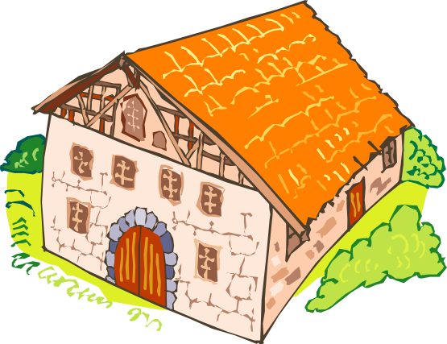
Vamos a leer el principio de la historia de Don Quijote. ¿Cuál es el mejor verbo para cada espacio en blanco?
leer / escuchar
[1/3]
En un lugar de La Mancha, no me acuerdo del nombre, había un señor que __________ una vida simple. __________ comida barata y no tenía mucho dinero, pero tenía varios objetos de valor*.
__________ su casa con una mujer que le __________, una sobrina*, y un hombre que le __________ su caballo y su jardín. Tenía aproximadamente cincuenta años, era fuerte y delgado, se __________ siempre temprano y le __________ la caza*. Su nombre real no está claro, pero muy posiblemente era Quijana.
compartía
vivía
vivía
Comía
ayudaba
gustaba
cuidaba
comía
Compartía
ayudaba
cuidaba
despertaba
despertaba
gustaba
*valor = value *sobrina = niece *caza = hunting
Notes:
[1/3]
Timing: 8 minutes
Aim:
to practise the use of the imperfect in the third person.
to practise understanding of vocabulary in context.
Procedure:
In part 1, students need to complete the text with the most appropriate verb. This means that they will have to understand the text surrounding each gap. After they have filled the gaps, click to listen to the audio and check answers.
In part 2, students will read out the text in pairs, one sentence each until ‘más loco’. Verbs in infinitive are provided in a box for lower-achieveing students, but it can be deleted for higher-achieving classes.
In the final part, students will have to complete the text with the most suitable word for each gap.
Notes:
This text is split in three parts and each part has a different activity. The handout with the full text can be given to students at the end.
Note that ‘valor’ will be introduced in 9.3.2.3.
Frequency of unknown vocabulary:
valor [380[; sobrino/a [2920]; caza [3157]

Slide 13
Ahora lee esta parte en voz alta*. Debes decir los verbos en español. Después, escucha y comprueba*.
leer / escuchar
*en voz alta = out loud
En sus ratos libres (una gran parte del año), este señor used to read muchos libros sobre caballeros.
He used to read tanto que he used to forget hacer las tareas de la casa y otras actividades. Incluso he used to sell sus posesiones para comprar más libros.
He used to spend las noches con la cabeza en historias de aventuras. He used to read tanto y he used to sleep tan poco que cada día he was más loco.
*comprueba = check
[2/3]
leía
Verbos en infinitivo
leer vender olvidar pasar dormir estar
Leía
olvidaba
vendía
Pasaba
Leía
dormía
estaba
Notes:
[2/3]

Slide 14
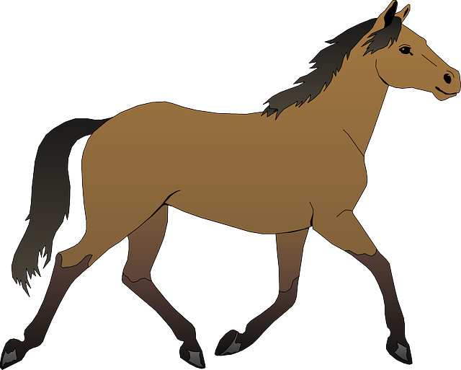
Finalmente, completa el texto con la palabra correcta para cada espacio en blanco.
leer / escuchar
[3/3]
batallas
En estos libros había __________ , desafíos, amores y situaciones imposibles, pero él pensaba que todo era __________.
Él quería ser un __________ también y viajar por el mundo con sus armas y caballo para __________ aventuras.
Imaginaba imperios __________ había personajes peligrosos y creía que era importante ayudar a la gente. Quería __________ éxito y hacer su __________ famoso.
nombre
donde
cierto
caballero
batallas
caballero
buscar
cierto
buscar
tener
donde
tener
nombre
Notes:
[3/3]

Slide 15
Ahora puedes leer el texto completo. Estas frases, ¿son verdaderas o falsas?
leer / escuchar
1. El protagonista de la historia era rico.
V / F
“Comía comida barata y no tenía mucho dinero”
2. Vivía con otras personas.
V / F
“Compartía su casa con una mujer [...], una sobrina y un hombre [...]”.
3. El señor era muy joven.
V / F
“Tenía aproximadamente cincuenta años”.
4. El señor no tenía mucho trabajo.
V / F
“En sus ratos libres (una gran parte del año)”.
5. Necesitaba más dinero para comprar libros.
V / F
“Vendía sus posesiones para comprar más libros”.
6. Estaba loco porque leía demasiado y no descansaba.
V / F
“Leía tanto y dormía tan poco que cada día estaba más loco”.
7. Quería ser caballero para ganar dinero.
V / F
“Quería ser un caballero [...] para buscar aventuras”.
8. El señor ya era alguien muy famoso.
V / F
“Quería tener éxito y hacer su nombre famoso”.
Notes:
Timing: 4 minutes
Aim: to check understanding of the text.
Procedure:
Give students a copy of the full text.
Students try to say if each sentence is true or false, based on the information in the text. They should also underline the parts of the text which support their answers.

Slide 16
hablar / escuchar
Hablas con tu compañero sobre la historia de Don Quijote.
Persona A habla: lee el texto en español, ¡debes traducir las partes en inglés!
Persona B escucha: escribe las palabras correctas en los espacios en blanco.
¡Atención! Si el verbo termina en -ar usa –aba, si el verbo termina en –er o –ir usa –ía.
Ejemplo:
Don Quijote era un señor que leía muchos libros...
Persona A
Persona B
Don Quijote era un señor que [used to read] muchos libros...
Don Quijote era un señor que ___________ muchos libros...
leía
Notes:
Timing: 8 minutes
Aim: to produce and understand sentences including 3rd person verbs in imperfect in the oral modality.
Procedure:
Student A looks at their card and reads out loud the text in Spanish, focusing on translating the verbs correctly, depending on the verb ending: ar (-aba) or –er/-ir (-ía).
Student B notes down each verb correctly.
Students swap roles.
The cards are shown on the next two slides which should not be shown during the activity.
Answers are shown on the slide after that for both students.
Then, students can work together to understand the meaning of the full summary (both parts).

Slide 17
Persona A
Don Quijote era un señor que [used to live] en la región de La Mancha. En su casa [there were] muchos libros y siempre [he used to want] comprar más. A veces [he didn’t used to go out] de su habitación porque [he used to read] todo el día. [He used to believe] que cada historia era verdad y [he used to wish for] ser un caballero. Siempre [used to imagine] una vida llena de aventuras emocionantes.
Miguel de Cervantes era un autor que ____________ novelas, poemas y también teatro. ____________ mucho dinero, aunque ____________ y __________ muchos libros diferentes. Antes de escribir ____________ en el ejército*. __________ otros países y ____________ mucho en barco: ¡incluso ____________ contra los piratas!
*ejército = army
Notes:
DO NOT SHOW DURING ACTIVITY
Target answers:
vivía
había
quería
no salía
leía
creía/pensaba
deseaba
imaginaba

Slide 18
Persona B
Miguel de Cervantes era un autor que [used to write] novelas, poemas y también teatro. [He didn’t used to have] mucho dinero, aunque [he used to publish] y [he used to sell] muchos libros diferentes. Antes de escribir [he used to work] en el ejército*. [He used to visit] otros países y [he used to travel] mucho en barco: ¡incluso [he used to fight] contra los piratas!
Don Quijote era un señor que __________ en la región de La Mancha. En su casa __________ muchos libros y siempre __________ comprar más. A veces no __________ de su habitación porque __________ todo el día. __________ que cada historia era verdad y __________ ser un caballero. Siempre __________ una vida llena de aventuras emocionantes.
*ejército = army
Notes:
DO NOT SHOW DURING ACTIVITY
Target answers:
escribía
no tenía
publicaba
vendía
trabajaba
visitaba
viajaba
peleaba

Slide 19
Respuestas
Persona A
Persona B
Miguel de Cervantes era un autor que escribía novelas, poemas y también teatro. No tenía mucho dinero, aunque publicaba y vendía muchos libros diferentes. Antes de escribir trabajaba en el ejército*. Visitaba otros países y viajaba mucho en barco: ¡incluso peleaba contra los piratas!
Don Quijote era un señor que vivía en la región de La Mancha. En su casa había muchos libros y siempre quería comprar más. A veces no salía de su habitación porque leía todo el día. Creía que cada historia era verdad y deseaba ser un caballero. Siempre imaginaba una vida llena de aventuras emocionantes.
*ejército = army
Notes:
SHOW DURING FEEDBACK

Slide 20
Text exploitation: Don Quijote
estaba + -ando/-iendo
cuando + preterite
Y9 Spanish
Term 3.1 – Week 4 – Lesson 56
Amanda Izquierdo, Louise Caruso Artwork: Mark Davies
Date updated: 09/05/22
Notes:
Artwork by Mark Davies. All additional pictures selected are available under a Creative Commons license, no attribution required.
With thanks to Rachel Hawkes for her input on the lesson material and Blanca Román for native teacher feedback.
Learning outcomes (lesson 1):
Introduction of new vocabulary.
Consolidation of written accent rules in words with penultimate syllable stress.
Consolidation of ‘estaba/estabas’ + -ando/-iendo to talk about what someone was doing.
Consolidation of the second and third person singular for –ar and –er/-ir verbs in the preterite tense.
Consolidation of the use of ‘cuando’ as a relative pronoun.
Word frequency (1 is the most frequent word in Spanish):
9.3.1.4 (introduce): había [13]; tenía [19]; caballero [2056]; amor [283]; sobre todo [N/A]; imaginar [500]; desear [542]; increíble [1642]; nombre [215]; arma [918]; convencer [1049]; prometer [1461]; a punto de [189]; enemigo [1066]; continuar [396]
Note: words in bold are introduced in lesson 2 of this sequence
9.3.1.1 (revisit): hace (with meaning 'ago') [26]; entregar [626]; contestar [669]; firmar [1056]; proyecto [379]; universidad [387]; empresa [315]; carrera¹ [481]; negocio [688]; jefe [726]; reunión [947]; oficina [1072]; vez [59]; útil [3951]; por³ [15]
9.2.2.1 (revisit): tuve [19]; tratar [141]; realizar [205]; incluir [417]; comprender [434]; conseguir [286]; respetar [1191]; ley [334]; público [329]; plano [1617]; (al) principio [338]; (al) final [366]; manifestación [1837]; protagonista [1926]; idea [247]; millón [248]; acción [404]
Source: Davies, M. & Davies, K. (2018). A frequency dictionary of Spanish: Core vocabulary for learners (2nd ed.). Routledge: London
The frequency rankings for words that occur in this PowerPoint which have been previously introduced in NCELP resources are given in the NCELP SOW and in the resources that first introduced and formally re-visited those words.
For any other words that occur incidentally in this PowerPoint, frequency rankings will be provided in the notes field wherever possible.

Slide 21
¿Cómo es en español?
escuchar / escribir
Escribe las palabras en inglés.
2 puntos para las palabras en naranja.
1 punto para las palabras en verde.
hace (un año)
to deliver
(a year) agao
I had
entregar
tuve
la acción
action
project
el proyecto
la carrera
university
degree, course
la universidad
tratar
to deal with, dealing with
la idea
idea
meeting
la reunión
la empresa
a business
realizar
company
un negocio
to carry out, carrying out
protest
time, occasion
la manifestación
la vez
boss (f)
to answer, tor reply
la jefa
contestar
conseguir
to get, to obtain
comprender
to understand, understanding
around, because of, by
por
Notes:
Timing: 5 minutes
Aim: to practise oral and then written production of this week’s revisited vocabulary.
Procedure:
Students write down or say to a partner the English translations of the words on the board.
Click to reveal the answers.
Students award themselves 1 point for every green word translated (introduced more recently in 9.3.1.1) and 2 points for every orange word translated (introduced in 9.2.2.1).
Note: total points available 28

Slide 22
¿Cómo es en español?
escuchar / escribir
Escribe las palabras en español.
2 puntos para las palabras en naranja.
1 punto para las palabras en verde.
degree, course
to deliver
la carrera
main character
entregar
el/la protagonista
hace (un año)
(a year) agao
respetar
to respect, respecting
la empresa
company
public
la vez
público
time, occasion
la ley
law
el proyecto
project
la universidad
university
map
por
el plano
around, because of, by
million
millón
la reunión
meeting
Los negocios =‘business’ in general (i.e., trade, deals).
Ejemplo:
Hablamos de negocios.
We talk about business.
Bonus:¿Cómo se dice ‘business’ (as in trade, deals etc) en español?
a business
un negocio
(in/at the) end
boss (f)
(al) final
contestar
la jefa
to answer, tor reply
(al) principio
(in/at the) beginning
Notes:
Timing: 5 minutes
Aim: to practise oral and then written production of this week’s revisited vocabulary.
Procedure:
Students write down or say to a partner the Spanish translations of the words on the board.
Click to reveal the answers.
Students award themselves 1 point for every green word translated (introduced more recently in 9.3.1.1) and 2 points for every orange word translated (introduced in 9.2.2.1).
Note: total points available 28 (points could be allocated for the bonus question)

Slide 23
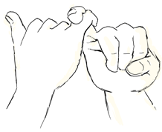
Vocabulario
[1/3]
leer
incredible
increíble
mostly, above all
sobre todo
about to
a punto de
convencer
el enemigo, la enemiga
[to convince, convincing]
[enemy]
prometer
to continue, continuing
continuar
[to promise, promising]
Notes:
[1/3]
Timing: 3 minutes
Aim: to introduce new vocabulary.
Procedure 1. Pupils either work by themselves or in pairs, reading out the words and recapping their English meaning (1 minute). 2. Then, in the next slide, students listen to each recording say the English for each Spanish word (1 minute). 3. Then, in the following slide, they have to recall the Spanish meanings orally (chorally), looking at each English word before it disappears (1 minute).
Notes:
1. Note that images/words won’t disappear and appear in this activity as in previous resources.

Slide 24
Vocabulario
[2/3]
escuchar / hablar
Escucha cada palabra. ¿Qué significa en inglés?
1
incredible
5
[to promise, promising]
2
to continue, continuing
6
3
[to convince, convincing]
[enemy]
mostly, above all
about to
4
7
Notes:
[2/3]

Slide 25
Vocabulario
[3/3]
leer / hablar
Ahora debes decir cada palabra en español.
¡Atención! ¡Las palabras desaparecen rápido!
mostly, above all
about to
incredible
[enemy]
to continue, continuing
[to convince, convincing]
[to promise, promising]
Notes:
[3/3]

Slide 26
Fonética
escuchar / escribir
Remember that for words with penultimate syllable stress:
- if the word ends in any vowel or ‘n’ or ‘s’ then there will be no accent.
- if the word ends in any consonant except ‘n’ or ‘s’, then there will be an accent.
á
¡Ahora tú!
Estudiante A lee sus frases a estudiante B.
Estudiante B escucha y escribe las palabras. ¡Debes pensar en las tildes!
Ejemplo:
El enemigo es bastante débil.
Estudiante A
Estudiante B
1. El enemigo es bastante débil.
enemigo
bastante
débil
1. El _________ es _________ _________.
Notes:
Timing: 5 minutes
Aim: to practise the rules for penultimate syllable stress.
Procedure:
Students work in pairs: first, student A reads out all their phrases and student B notes down the words with penultimate syllable stress, thinking if the word needs an accent or not according to the rules.
Then, students swap roles.

Slide 27
Estudiante A
Estudiante B
1. Salió del túnel y entonces encontró un gigante.
1. Salió del __________ y __________ encontró un __________.
2. La pronunciación de su nombre no era fácil.
2. La pronunciación de su __________ no era __________.
3. Tenía un carácter muy fuerte y unos bíceps enormes.
3. Tenía un __________ muy __________ y unos __________ __________.
4. Era el líder del grupo porque era muy ágil.
4. Era el __________ del __________ porque era muy __________.
--------------------------------
--------------------------------
1. Viajaste a __________ para visitar a la __________.
1. Viajaste a Cádiz para visitar a la dama.
2. Alrededor de su __________ había __________.
2. Alrededor de su vivienda había césped.
3. En el jardín había una __________ de un __________ de __________.
3. En el jardín había una estatua de un ángel de mármol.
4. El _____________ era _____________ pero __________.
4. El monumento era maravilloso pero frágil.
Notes:
DO NOT SHOW DURING ACTIVITY.

Slide 28
Estudiante A
Estudiante B
túnel
entonces
Cádiz
1. Salió del __________ y __________ encontró un __________.
1. Viajaste a __________ para visitar a la __________.
dama
gigante
*túnel = tunnel
*dama =lady
*gigante = giant
vivienda
nombre
2. Alrededor de su __________ había __________.
2. La pronunciación de su __________ no era __________.
césped
fácil
*vivienda = home, dwelling
*césped = lawn
estatua
3. En el jardín había una __________ de un __________ de __________.
carácter
fuerte
3. Tenía un __________ muy __________ y unos __________ __________.
ángel
mármol
bíceps
enormes
*estatua = statue
*carácter = character, personality
*mármol = marble
*enorme = enormous
monumento
maravilloso
líder
grupo
4. El _____________ era _____________ pero __________.
4. Era el __________ del __________ porque era muy __________.
frágil
ágil
*maravilloso = marvelous
*líder = leader
Notes:
SHOW DURING FEEDBACK
Frequency of unknown words:
dama [2062]; vivienda [1527]; césped [>5000]; estatua [3016]; ángel [13000]: mármol [3638]; monumento [3149]; maravilloso [1526]; frágil [3922]; túnel [3542]; gigante [2816]; carácter [813]; bícep [>5000]; enorme [631]; líder [1155]; ágil [>5000].
Notes:
1. Note that ‘maravilloso’ will be taught in 9.3.2.3.
2. Some words are not glossed as they are more than six letters long and only differ from the English equivalent by one letter.

Slide 29
Saying what someone was doing ESTAR in the imperfect tense + ’–ando/–iendo’
gramática
As you know we can use estar in the imperfect tense with present participle to talk about what someone was doing.
Remember that to form the present participle with an –ar verb we add ______. We add _______for –er/ir verbs.
-ando
-iendo
The same verb form is used for ‘I’ and ‘s/he’!
Estaba convenciendo a un vecino.
I, S/he was convincing a neighbour.
Estabas imaginando una aventura.
You were imagining an adventure.
Estaba prometiendo algo al enemigo.
I, S/he was promising something to the enemy.
Notes:
Timing: 1 minute
Aim: to revisit the 1st, 2nd and 3rd person singular forms of the verb ‘estar’ (estaba, estabas, estaba) + -ando/-iendo.
Procedure:
Go through the grammar explanation with students, revealing each new sentence on a mouse click.

Slide 30
Vas a leer unas frases de una historia de Don Quijote. ¿Qué persona es? ¿Cómo es en inglés?
leer
 |  | Could be ‘I’ or ‘she’ | You | ¿Qué acción? en inglés
1 | Estaba preparando su siguiente desafío.
2 | Estabas imaginando aventuras increíbles.
3 | Estaba caminando por el campo.
4 | Estabas gritando asustado.
5 | Estaba pensando en una dama.
6 | Estabas atacando al enemigo a punto de ganar la batalla.
7 | Estabas montando a caballo.
preparing his next challenge.
imagining incredible adventures.
walking around the countryside.
shouting scared.
thinking of a lady.
attacking the enemy about to win the battle.
riding a horse.
Notes:
Timing: 6 minutes
Aim: to practise understanding of the imperfect continuous ‘estaba’ (for ‘I’ and ‘s/he’), ‘estabas’ (for ‘you’) + –ando/–iendo.
Procedure:
Students read each phrase and decide who the sentence refers to, ‘I’/’s/he’ or ‘you’.
Then, students write the action in English.
Teacher shows answers one by one.

Slide 31
Describing completed events in the past -ar and –er/-ir verbs in the preterite
gramática
Remember that to talk about completed events in the past, you need to remove –ar and:
–aste
you imagined
Imaginaste = ______________
To mean ‘you’ add ______.
–ó
To mean ‘s/he’ add ____.
s/he wished for
Deseó = ________________
With –er or –ir verbs, you need to remove the –er or the –ir and:
you promised
–iste
Prometiste = _______________
To mean ‘you’ add ______.
–ió
s/he returned
To mean ‘s/he’ add ____.
Convenció = _______________
Notes:
Timing: 1 minute
Aim: to recap 1st , 2nd and 3rd person singular forms of preterite tense for –ar verbs (-é, -aste, -ó).
Procedure:
Go through the grammar explanation with students, revealing each new sentence on a mouse click.

Slide 32
Giving information about something Relative pronoun ‘cuando’ + preterite
gramática
As you know, we can give extra information about when something happened using the relative pronoun ‘cuando’.
It’s very common to use the relative pronoun ‘cuando’ when one action interrupts another one. In this type of phrases, we generally use the preterite after ‘cuando’.
Remember that ‘cuando’ does not have an accent when used as a relative pronoun.
Estaba mirando el paisaje cuando el enemigo llegó.
I or s/he was looking at the landscape when the enemy arrived.
Estabas caminando cuando encontraste un plano.
You were walking when you found a map.
Notes:
Timing: 2 minutes
Aim: to revisit the relative pronoun ‘cuando’ with its function and meanings
Procedure:
1. Go through the grammar explanation with students, revealing each new sentence on a mouse click.

Slide 33
Escucha con atención la segunda parte de cada frase. ¿Quién es la persona? ¿Qué pasó al final?
escuchar
 |  | ¿La segunda parte en inglés? ¿Qué persona?
1. Estaba preparando su siguiente desafío cuando...
2. Estabas imaginando aventuras increíbles cuando...
3. Estaba caminando por el campo cuando...
4. Estabas gritando asustado cuando...
5. Estaba pensando en una señora cuando...
6. Estabas atacando al enemigo, a punto de ganar la batalla, cuando...
7. Estabas montando a caballo cuando...
1
... llamó a un vecino.
s/he called a neighbour
2
... te convenció.
s/he convinced you
3
... vio treinta edificios muy altos.
s/he saw thirty very tall buildings
4
... empezaste a correr hacia el caballero.
you started to run towards the knight.
5
you threw the weapon to the floor.
... tiraste el arma al suelo.
6
... recibiste un golpe en la cabeza.
you received a hit on the head
7
... decidió continuar el camino.
s/he decided to continue the path.
Notes:
Timing: 7 minutes
Aims:
to practise understanding of thirds and second person singular forms in preterite.
to understand the sentences in their entirety.
Procedure:
Students listen to each recording and transcribe the ending.
Then, students are encouraged to provide an oral translation of each missing part.
Teacher shows answers one by one.
Transcript:
Estaba preparando su siguiente desafío cuando llamó a un vecino.
Estabas imaginando aventuras increíbles cuando te convenció.
Estaba caminando por el campo cuando vio treinta edificios muy altos.
Estabas gritando asustado cuando empezaste a correr hacia el caballero.
Estaba pensando en una señora cuando atacaste al primer enemigo.
Estabas atacando al enemigo, a punto de ganar la batalla, cuando recibiste un golpe en la cabeza.
Estabas montando a caballo cuando decidió continuar el camino.

Slide 34
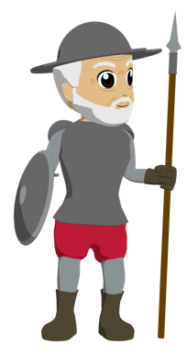
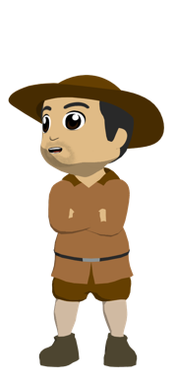
La historia de Don Quijote y los molinos de viento*
leer / escuchar
[1/2]
1
2
Un día don Quijote estaba preparando su siguiente desafío cuando llamó a Sancho Panza, un vecino. Don Quijote le habló de vivir experiencias increíbles y le prometió grandes premios, incluso una isla. Sancho no era muy listo, así que don Quijote le convenció: dejó a su mujer y a sus hijos y los dos salieron del lugar por la noche.
Al día siguiente, Don Quijote estaba caminando con Sancho Panza por el campo de Montiel cuando vio treinta o cuarenta molinos de viento*.
- Aquí está nuestra primera aventura, amigo Sancho. ¿Ves a los gigantes* allí? Debo estar listo para la batalla.
- ¿Qué gigantes? – preguntó Sancho.
- Los gigantes que ves allí. Tienen los brazos muy largos.
- Señor – respondió Sancho – no son gigantes. ¡Son molinos de viento!
- Está claro que no sabes sobre aventuras. Si tienes miedo puedes esperar aquí, pero yo voy a pelear.
3
4
5
*molino de viento = windmill *gigante = giant
Notes:
[1/2]
Timing: 8 minutes
Aim: to help students to connect the spoken and written forms of the language more securely; to consolidate vocabulary and grammar knowledge by eliciting suggested changes to the text.
Procedure:
Click on the audio button to play the text. Read and listen.
Note: There is a full version of the audio with a player. Alternatively, the audio is in 7 sections with a pause just after the words 1-6 below, to facilitate easy stop/start.
To support segmentation, stop the audio and ask students to say: a) the next word b) the previous word
In addition, to develop understanding, vocabulary and grammar knowledge, pause at key points and ask students to suggest an alternative word that could replace the next word. This is a chance to draw on previously taught grammar and vocabulary knowledge.
... estaba preparando su siguiente desafío cuando... (any ver in the preterite, e.g., habló con un vecino, invitó a un amigo a su casa, ...) .
... Quijote le habló de vivir experiencias increíbles y le prometió... (e.g., un castillo, una casa en la playa, una bolsa de dinero...).
... estaba caminando con Sancho Panza por el campo de Montiel cuando... (e.g. de repente un enemigo apareció, perdió su arma, el caballo saltó asustado...).
... Si tienes miedo puedes .... (any verb in the infinitive, e.g., correr, llorar, gritar...).
Transcript
Un día don Quijote estaba preparando su siguiente desafío cuando llamó a Sancho Panza, un vecino. Don Quijote le habló de vivir experiencias increíbles y le prometió grandes premios, incluso una isla. Sancho no era muy listo, así que don Quijote le convenció: dejó a su mujer y a sus hijos y los dos salieron* del lugar por la noche.
Al día siguiente, Don Quijote estaba caminando con Sancho Panza por el campo de Montiel cuando vio treinta o cuarenta molinos de viento*.
- Aquí está nuestra primera aventura, amigo Sancho. ¿Ves a los gigantes* allí? Debo estar listo para la batalla.
- ¿Qué gigantes? – preguntó Sancho.
- Los gigantes que ves allí. Tienen los brazos muy largos.
- Señor – respondió Sancho – no son gigantes. ¡Son molinos de viento!
- Está claro que no sabes sobre aventuras. Si tienes miedo puedes esperar aquí, pero yo voy a pelear.
Note:
Students can be encouraged to provide an oral translation of the text or of some phrases in the text.
Note that the verb “salieron” in the first paragraph means “they left”. So far, students have learned “salir” as “to go out”.

Slide 35
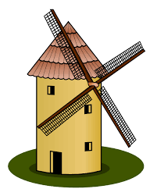
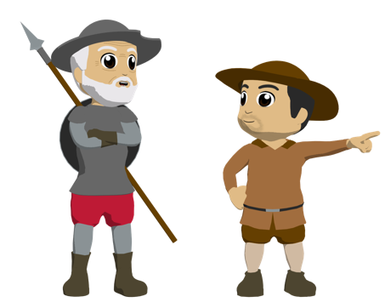
La historia de Don Quijote y los molinos de viento*
leer / escuchar
[2/2]
6
7
Sancho estaba gritando asustado cuando don Quijote empezó a correr hacia los molinos. Don Quijote estaba pensando en su amor por su señora Dulcinea cuando atacó el primer molino. Entonces, don Quijote sufrió un accidente contra el molino y fue del caballo directamente al suelo. Sancho corrió para ofrecer su ayuda enseguida.
- ¡Pero señor! Solo un loco puede hacer algo así.
- Estas cosas son normales en la guerra, amigo Sancho. Estaba a punto de ganar la batalla cuando un enemigo cambió los gigantes por molinos. Esta es la verdad.
Sancho le ayudó a montar en su caballo y ambos continuaron el camino para buscar otras aventuras.
8
9
Notes:
[2/2]
V. ... Sancho estaba gritando asustado cuando Don Quijote ... (e.g., amenazó al enemigo, empezó a huir, cogió su arma, ...).
... Don Quijote estaba pensando en su amor por su señora Dulcinea cuando... (e.g.,imaginó el éxito en la batalla, el enemigó le atacó...).
... Estaba a punto de ganar la batalla cuando un enemigo... (e.g.,me habló, apareció, me quitó el arma...).

Slide 36
Ordena las acciones de la historia. ¿Qué pasó primero y qué pasó después?
leer
Don Quijote thought he saw some giants.
Sancho offered help to Don Quijote.
Don Quijote fell from the horse.
Sancho left his family.
Don Quijote and Sancho walked in the countryside.
Don Quijote asked Sancho to go with him.
4
6
5
2
3
1
Notes:
Timing: 4 min.
Aim: to check understanding of the text.
Procedure:
Students can read the full text (available as a word doc) and number each English phrase in chronological order.
Show the answers one by one.

Slide 37
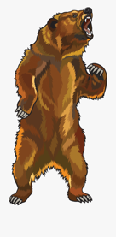
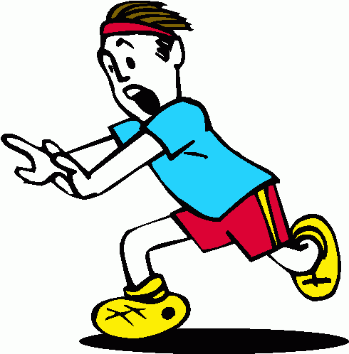
Inventamos situaciones en parejas.
escribir / hablar / escuchar
Persona A y Persona B: escriben el principio de cuatro frases con ‘estaba/s’ + ‘-ando’ o ‘-iendo’.
Persona A y B: intercambian* las frases y las completan con ‘cuando’ + un verbo en pasado.
*intercambiar = to exchange
Persona A y B: intercambian las frases otra vez. ¿Están bien? ¿Cómo son en inglés?
Ejemplo:
Estudiante A
Estudiante B
1. Estaba corriendo en la montaña...
1. ... cuando un animal me atacó.
1. Estaba corriendo en la montaña cuando un animal me atacó.
1. I was running in the mountain when an animal attacked me.
Notes:
Timing: 8 min.
Aim: to practise the use of phrases following the structure ‘estaba/estabas’ + -ando/iendo + cuando as a relative pronoun + a sentence with a verb in the preterite.
Procedure:
The teacher explains that each student must write a phrase using ‘estaba’ or ’estabas’ + -ando/iendo.
Then, students swap their sentences. They will have to complete each sentence with ‘cuando’ and an interrupted action using a verb in the preterite.
Students look at all the phrases together and try to say their meaning in English.
Note: Students could do this activity ‘blind’ if their partners folds over the beginning of the sentence and the sentence completing student just writes an imagined action in the preterite. This can heighten the interest in interpreting the meaning of the sentences, when finished.

Slide 38
Deberes
Vocabulary Learning Homework (Y9, Term 3.1, Week 5)
Student worksheet
Quizlet QR code
Quizlet link
Notes:
Answers available here: https://resources.ncelp.org/concern/parent/5138jg565/file_sets/79408025h

